Slide 1

Pruebas En Proyecto spring
Angel Escaño
Diego Sicre

Slide 2

Cual es Nuestro Proyecto?

Slide 3

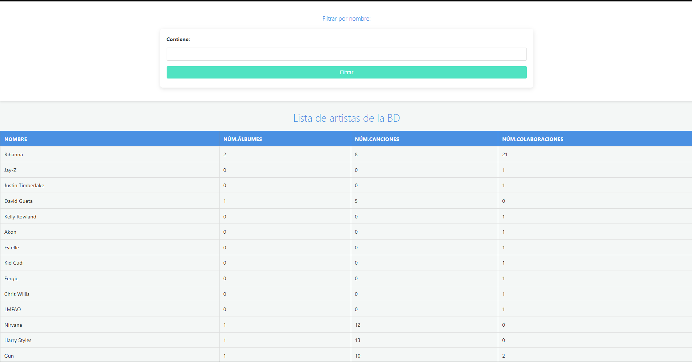
Gestion de canciones en springboot

Slide 4
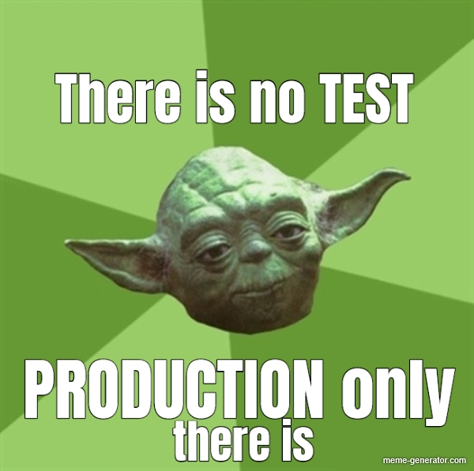
QUE TIPO DE PRUEBAS HEMOS REALIZADO?

Slide 5
Pruebas end to end con playwright!!
const { chromium } = require('playwright'); (async () => { // Lanza el navegador en modo no headless const browser = await chromium.launch({ headless: false }); const page = await browser.newPage(); await page.goto('http://localhost:8080/'); // Página de recopilatorios // Verificar que la página se ha cargado correctamente const bodyText = await page.textContent('body'); if (bodyText.includes('Recopilatorios')) { console.log('Lista de recopilatorios cargada correctamente'); } await page.waitForTimeout(2000); // Cierra el navegador await browser.close(); })();

